Slide 1
Введение в Pentaho DI. План занятия
Знакомство c графическим интерфейсом
Основные элементы:
Steps и Hops
Типы проектов: Jobs и Transformations
Классическая ETL задача
Основные типы данных
Практика. Потренируемся работать с форматами csv, txt, json, xml
Скачаем файл samplestore.xls через http протокол
Объединим данные их разных листов в одну таблицу
Подготовим исходники для финального задания модуля 4
Сделаем общий job, который будет выполнять все эти задачи в нужном порядке
Настроим выполнение job по расписанию через Cron/Планировщик задач

Slide 2
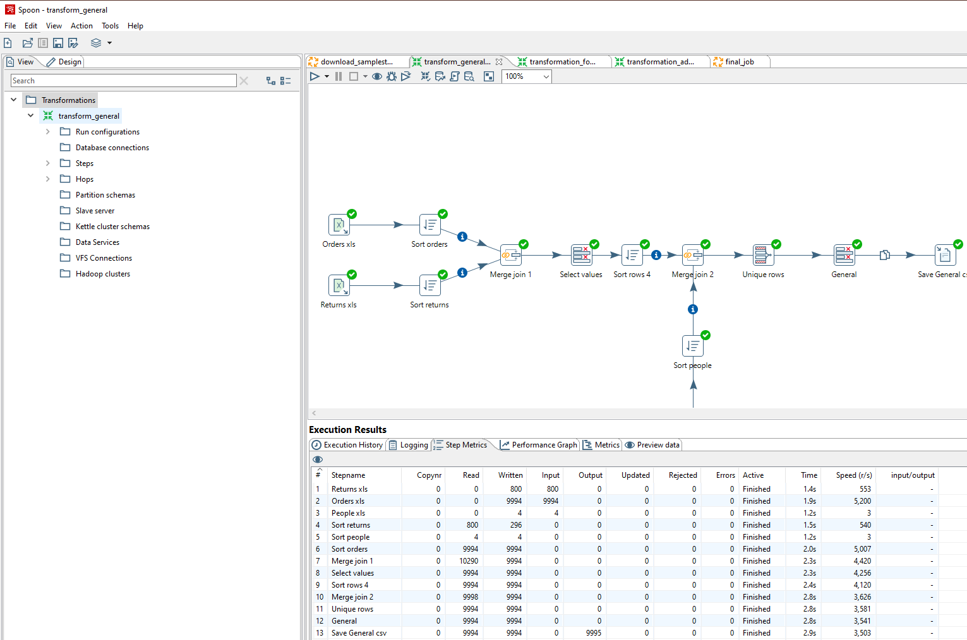
Графический интерфейс Spoon
С помощью Spoon вы проектируете, просматриваете и тестируете свою работу.

Slide 3
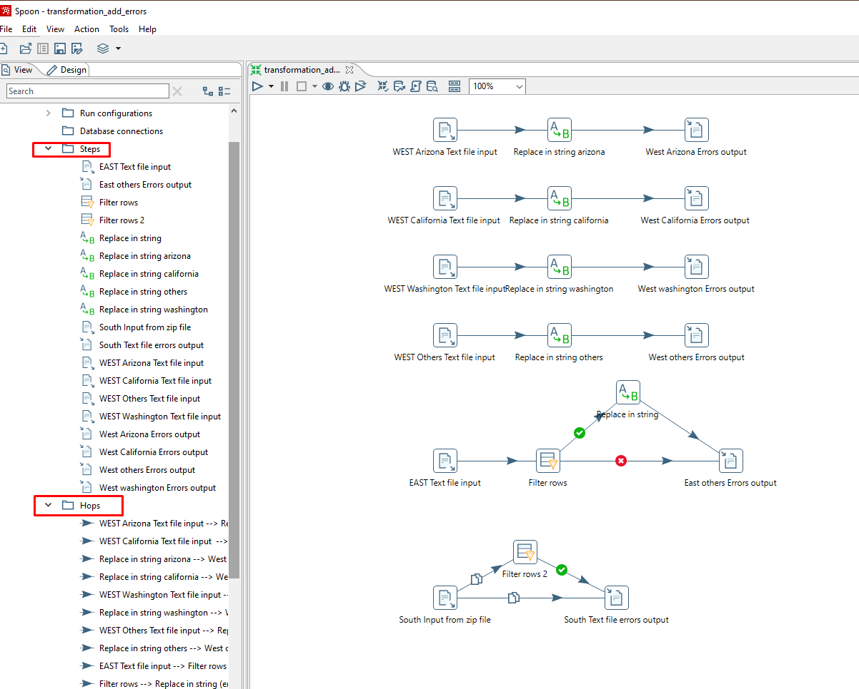
Steps и Hops

Slide 4
Jobs и Transformations
Трансформации для ETL. Все что касается непосредственно работы с данными: изменения, аггрегация, фильтрация, объединение, перемещение из одного источника в другой и.т.д
Jobs это на уровень выше по управлению потоком, своего рода оркестратор. Для порядка выполнения трансформаций/других jobs и для поддерживающих активностей вроде управления файлами, отправки email, проверка доступности источника и пр.
В трансформациях шаги(steps), без заданного порядка через hops, выполняются параллельно.
В jobs шаги по умолчанию выполняются по порядку,но можно и переключить на параллельный режим

Slide 5
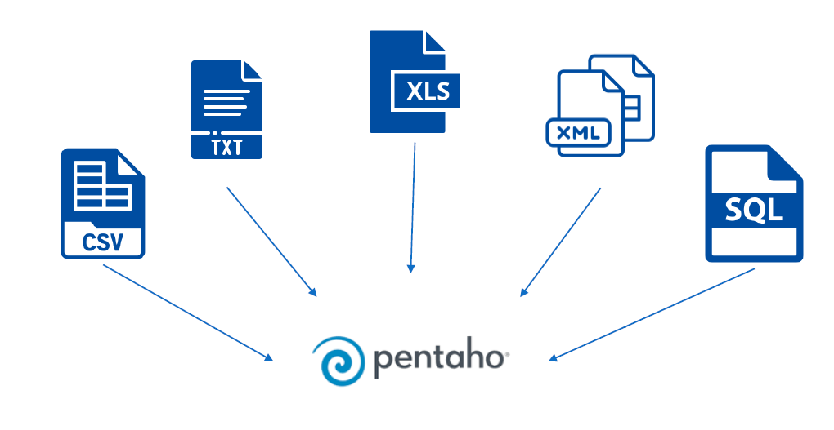
Распространенные типы и источники данных
Структурированные
Табличные: csv, текст, xls, реляционные БД (sql)
Не табличные: json, xml, текст (логи)
Big Data (экосистема Hadoop): parquet, avro, orc
Неструктурированные: видео, аудио, изображения, тексты книг, почтовые сообщения

Slide 6
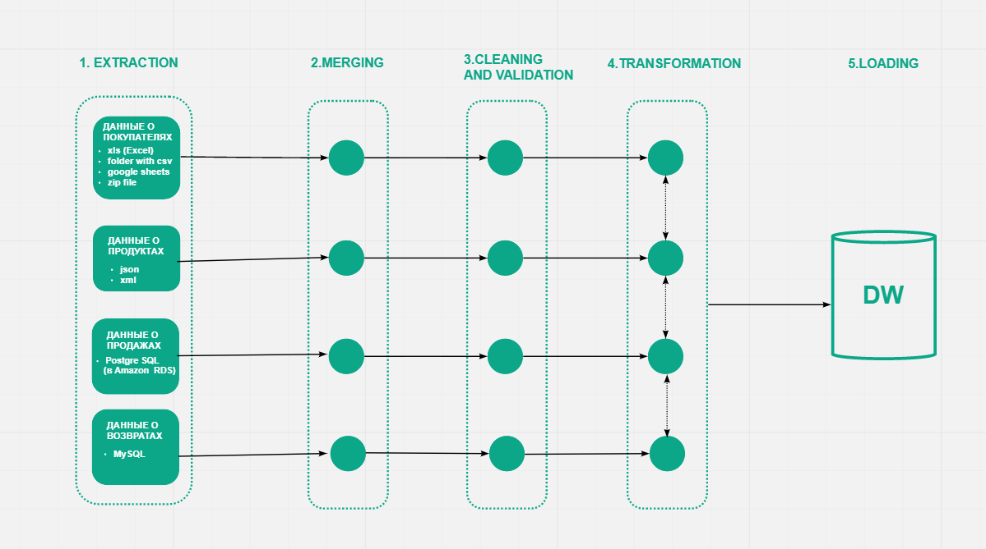
Классическая ETL задача

Slide 7
Практика
Скачаем sample-superstore.xls из 1 модуля. (1 job)
Объединим данные из 3 таблиц в одну. (1 transformation)
Разобьем данные на разные форматы (2 transformation)
Информацию по продуктам сохраним в JSON формате
Информацию о возвратах сохраним в формате XML
Информацию о заказах разобьем по регионам:
CENTRAL – Одним файлом в формате Excel (xls)
WEST - Несколько файлов разбитых по штатам в csv
SOUTH – Один файл формата csv в zip архиве
EAST – текстовый файл с расширением .dat
Добавляем “ошибки” для большего реализма :D (3 transformation)
WEST – разные названия страны (US, United States, USA), лишние символы в поле City
EAST– добавляем опечатки в названиях городов (сложно прогнозируемые для ручного исправления)
SOUTH – добавляем дубли заказов

Slide 8
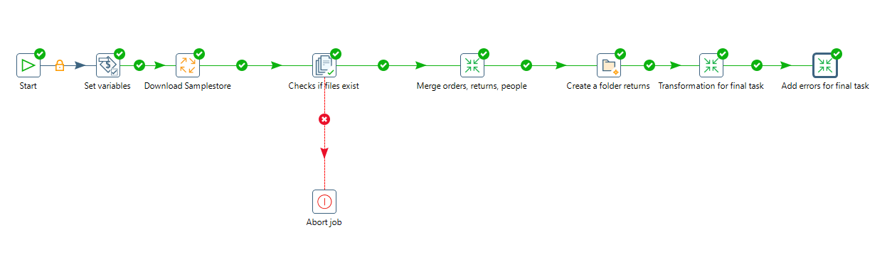
Делаем общий JOB

Slide 9
Cтавим финальный job на расписание
Создаем текстовый файл со следующим кодом для командной строки:
"‪C:\pdi-ce-9.1.0.0-324\data-integration\Kitchen.bat" /file:"C:\Users\User\Desktop\introduction pentaho\final_job.kjb" /level:Basic
Для Windows расширение файла .bat
Для Linux расширение файла .sh
Не забудьте заменить пути к kitchen и job на свои.
Для запуска Трансформаций используем Pan.bat или Pan.sh
Все исходники скриптов, трансформаций и джобов будут прикреплены в описании к видео

